Slide 1
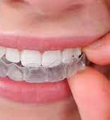
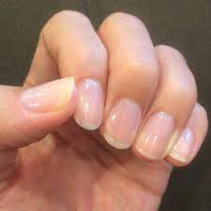
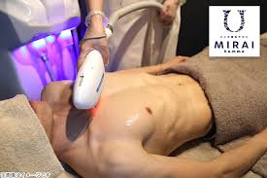
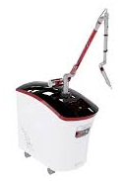
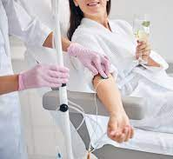
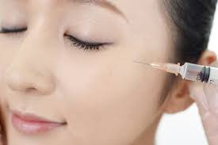
20代での自己投資(美容)
歯科矯正
クリアネイル
脱毛
ピコレーザー
美容点滴
ボトックス
2026 update / 61

Slide 2
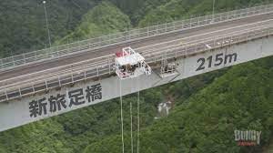
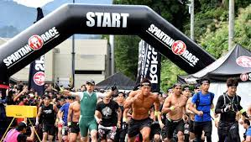
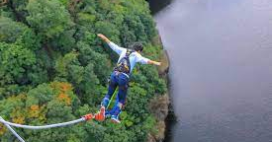
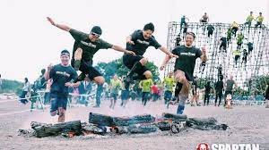
これからの自己投資(挑戦・体験)
日本一高い
バンジージャンプ(10月岐阜)
世界一過酷と言われる
スパルタンレース(12月滋賀)
2026 update / 62

Slide 3
ただ、投資でも良くない使い方もある
2026 update / 63

Slide 4
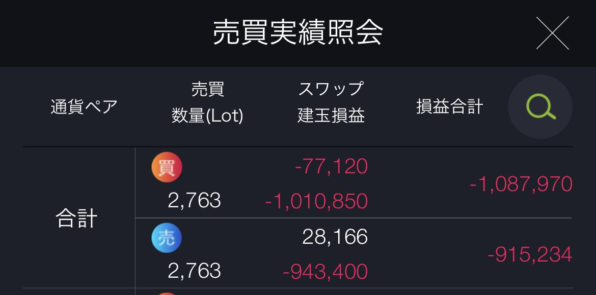
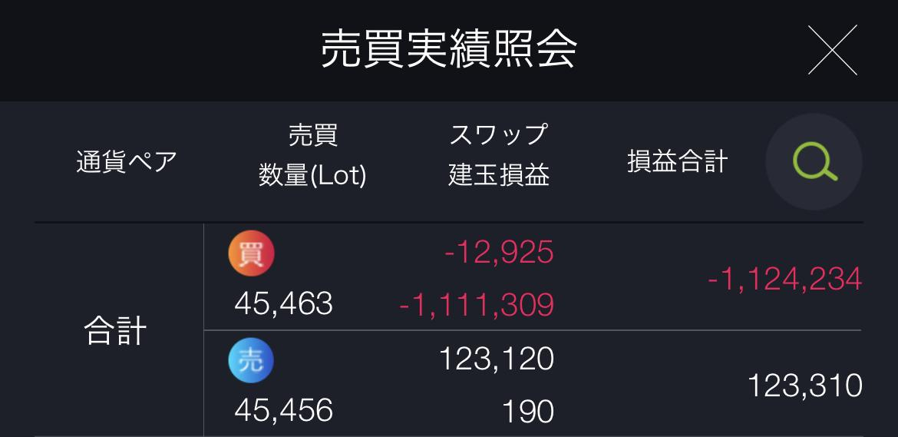
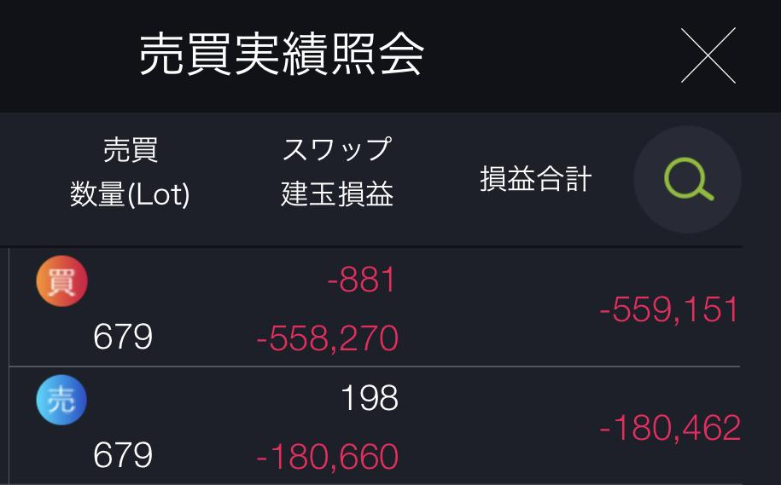
株やFXで−1,000万円以上
バカです笑ってください(笑)
2026 update / 64

Slide 5
積立NISAとかはオススメです。
2026 update / 65

Slide 6

④20代で実践すべき習慣・学び・お金のこと
・お金の貯め方・使い方
・本を読む
・Giverになろう
2026 update / 66

Slide 7

・人の経験、知識、ノウハウを
1500円くらいで手に入れられる
なぜ本を読んだほうがいいのか
・失敗しない方法を事前に学べる
・経験値が上がり視野が広がる
2026 update / 67

Slide 8



今のタイミングで読むオススメ本3選
人生のバイブル
とりあえず読んで
上手く生きていくための
基礎や応用が全部詰まってる
行動力が身に付く
あとタイトルの通り
2026 update / 68

Slide 9
社会人になったら読んでほしい本
2026 update / 69

Slide 10


学校では学べないお金編
お金の使い方、貯め方
その他基礎が学べる
お金の使い方、稼ぎ方
生き方を学べる
2026 update / 70

Slide 11

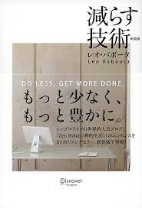
学校では学べない断捨離編
少ない持ち物で
気持ち豊かになれる
考え方を学べる
断捨離の心もち、
整理の方法を学べる
2026 update / 71

Slide 12


学校では学べない仕事術
上司の考えていることや、
社会人に必要な仕事の考え方を学べる
脳科学の視点から、時間や仕事の
パフォーマンスの上げ方を学べる
2026 update / 72

Slide 13

④20代で実践すべき習慣・学び・お金のこと
・お金の貯め方・使い方
・本を読む
・Giverになろう
2026 update / 73

Slide 14
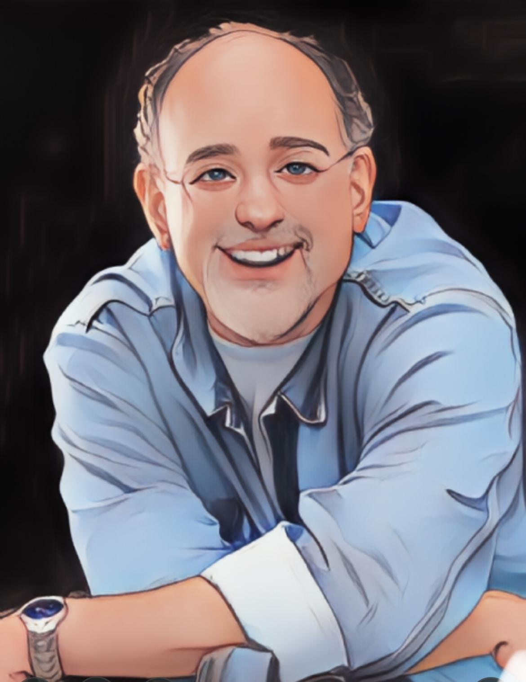
ハーバード大学の研究より
・モノではなく、体験を買おう
・自分のためではなく、他人にお金を使おう
心理学者ダニエル・ギルバート
2026 update / 74

Slide 15
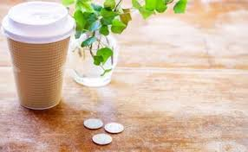
お金の使い方、行動の仕方
2026 update / 75

